Slide 1


Самыми лучшими профилактическими мероприятиями для предотвращения абортов являются разумное планирование детей, применение современных способов предохранения. Будущая мама должна следить за своим здоровьем, регулярно обследоваться и лечить болезни при их появлении. Только здоровая женщина может родить здорового ребенка. | Профилактика абортов включает в себя несколько аспектов. Это раннее просвещение девочек о беременности (до момента полового созревания), которое возлагается на плечи родителей, педагогов-психологов средних учебных заведений. Также очень важна поддержка женщины, решившей родить ребёнка, разумный подход к планированию семьи, использование средств контрацепции, снижающих процент смертности и тяжёлых последствий после операции. | В целом профилактика абортов сводится к выполнению следующих правил: хорошее сексуальное образование; разумное планирование семьи; использование эффективных средств контрацепции; обеспечение безопасности легального аборта.

Slide 2

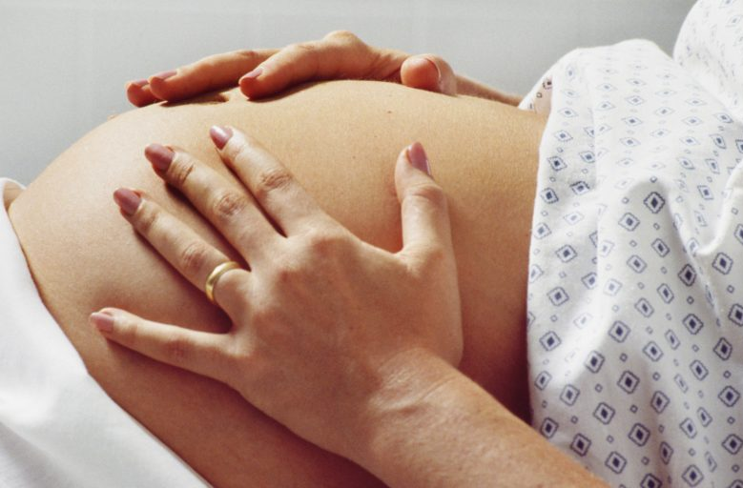
Профилактика абортов включает в себя использование традиционных контрацептивов. Это приспособления локального воздействия, такие как презерватив, диафрагма, спермициды. Сюда также входит способ воздержания в середине цикла и способ прерванного полового контакта. Эффективность таких способов достаточно низкая.
Профилактика
абортов
Мирчун Вадим 130 группа

